Slide 1
COMPETENCIA PARA LA FORMACIÓN DE EVALUADORES
Luis Miguel Villar Angulo

Slide 2
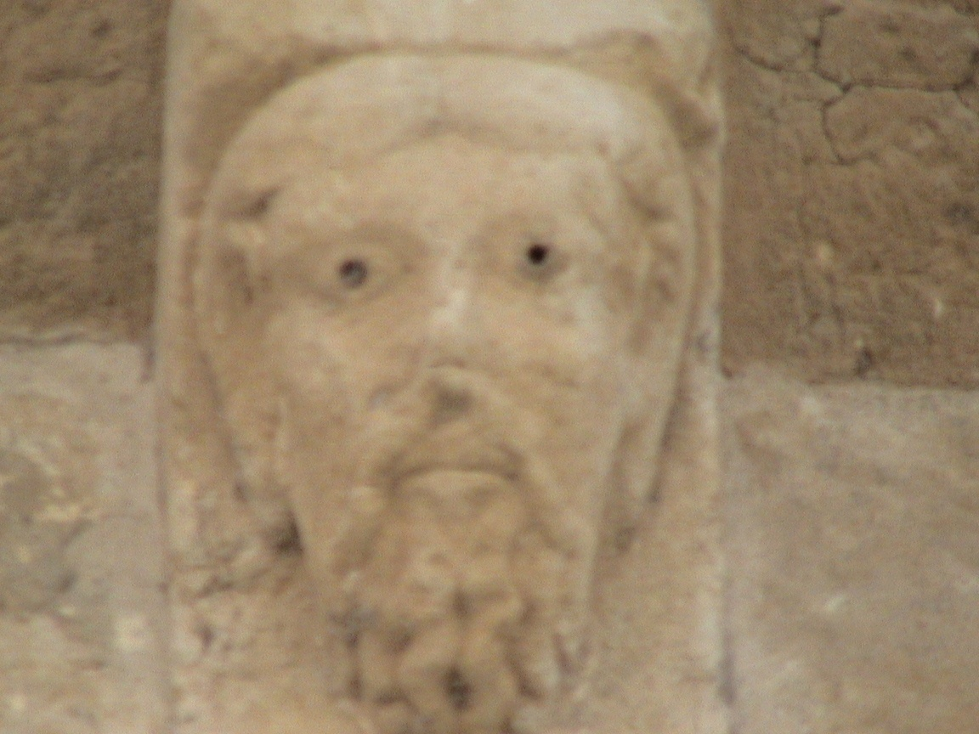
PARTE UNA
COMPETENCIAS DE UN EVALUADOR: DESARROLLO, APLICACIÓN E INTERPRETACIÓN

Slide 3
Agencia Nacional de Evaluación de la Calidad y Acreditación (ANECA)
Autorreflexión sobre la docencia. Guía de Autoevaluación
El profesor universitario como evaluador externo de titulaciones. Herramienta de apoyo al evaluador
Modelo de evaluación de titulaciones basado en seis criterios
Programa DOCENTIA
modelo

Slide 4
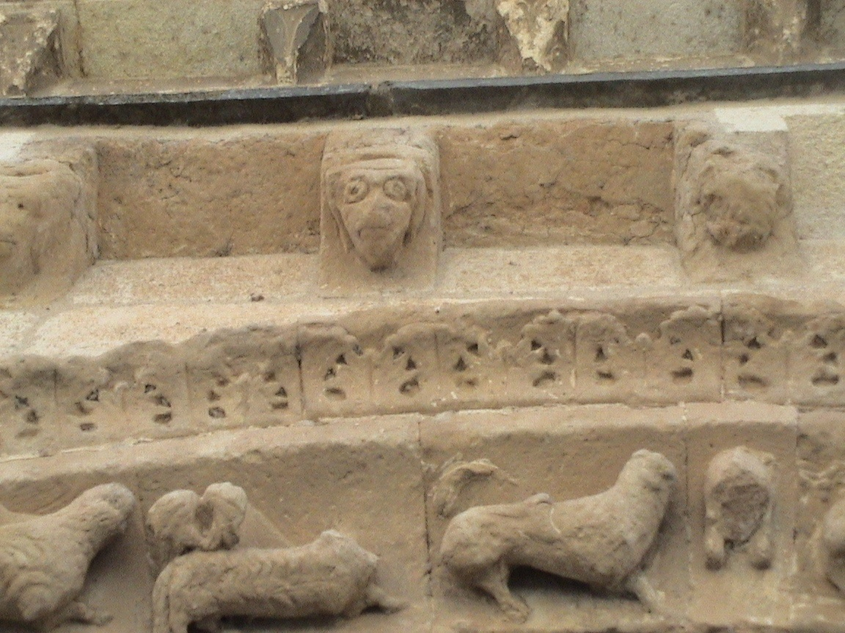
UNO
La práctica de la evaluación
como lenguaje metafórico.
El evaluador como…

Slide 5
Metáfora, pensamiento y lenguaje. Sevilla: Kronos.
Aristóteles (384-322 a.C.) acuñó el termino metáfora (del griego metà –“arriba, sobre, más allá” – y phérein –“llevar”) (modelo de comparación).
Quintiliano (circa 39, circa 95), otorgó a la metáfora la función sustitutiva.
Santo Tomás (1225-1274) afirmaba de la metáfora en su Summa Theologiae que tenía un rol cognoscitivo.
Vico (1708): la metáfora era un índice de funcionamiento de la fantasía, revelando un innato estilo poético.
Black (1962) propuso un modelo interactivo entre el tenor (Juan) y el vehículo (un león).
Lakoff y Johnson (1980) coligan metáfora, pensamiento y lenguaje. Nuestra experiencia corpórea sintetiza los conceptos.
Danesi, M. (2004: 23-28)

Slide 6
Metáforas
Patton (2002)
Hallo que uso muy a menudo metáforas en evaluación para ayudar a las personas a establecer conexiones entre lo que conocen (como pescar) y cosas menos familiares (como evaluación).
Fleischer (1983)
Asesor de programas:
desarrollo de programas,
cambio planificado, y
tecnología educativa.

Slide 7
Torres (1991)
Evaluación interna:
Metáforas
comprender las influencias contextuales,
identificar y comprender las perspectivas de los beneficiarios, maximizar la credibilidad y la confianza,
alinear la metodología a las orientaciones epistemológicas de la audiencia de la evaluación,
poner sobre la mesa y representar los asuntos que preocupan a la autoridad,
prepararse para hacer una gestión siguiendo múltiples perspectivas,
ser tolerante ante la ambigüedad y el desarrollo del cambio.
Deporte:
Hendricks (1993)
jueces y preparador en patinaje artístico

Slide 8
MacNeil (2002)
Sobrecargo de avión
Morabito (2002)
Evaluador:
Metáforas
educador,
consultor,
facilitador,
orientador.
Gunvaldsen y Karlsen (1999)
Auditor

Slide 9
Aproximaciones evaluativas
Stufflebeam (2001a)
Veintidós modelos:
Un evaluador como:
una persona de una convención,
un comisionado,
un programador,
un responsable de pagos,
un psicómetra, etcétera.
Mertens (1999)
Teoría transformadora de la evaluación

Slide 10
Poulin, Harris y Jones (2000)
Aproximaciones evaluativas
Evaluación de la evaluabilidad
Indicadores de éxito de una institución
Mabry (2001)
Evaluación personalizada
Evaluación responsiva de programas

Slide 11
Conocimiento y evaluación
Turnbull (2002)
Teoría de programas y
conocimiento acumulado de evaluación
Iriti, Bickel y Nelson (2005)
Recomendaciones evaluativas:
Marco para la toma de decisiones

Slide 12
Enseñanza de una evaluación
Monroe, Fleming, Bowman, Zimmer, Marcinkowski, Washburn y Mitchell (2005)
Diagrama de un modelo lógico: entradas, salidas y resultados
Diagrama de un modelo causal:
Estrategias
Acciones
Supuestos
Metas
Misión
Villar y Alegre (2003)
Metáfora del Carro de Heno

Slide 13
estudio de caso
Christie y Azzam (2005)
Aproximaciones evaluativas
de teóricos:
Greene,
Henry,
Donaldson, y
King
Fundación Europea para la Gestión de la Calidad
Jackson (2001)
Modelo de Excelencia
Mann, Boss y Randolph (2007)
Programa de Iniciación Temprana (Early Head Start – EHS)

Slide 14
Fundación Europea para la Gestión de la Calidad
Ray (2006)
Evaluador externo
Imágenes
Mathison (2001)
Evaluación participativa
Määttä y Rantala (2007)
Evaluador como intérprete crítico

Slide 15
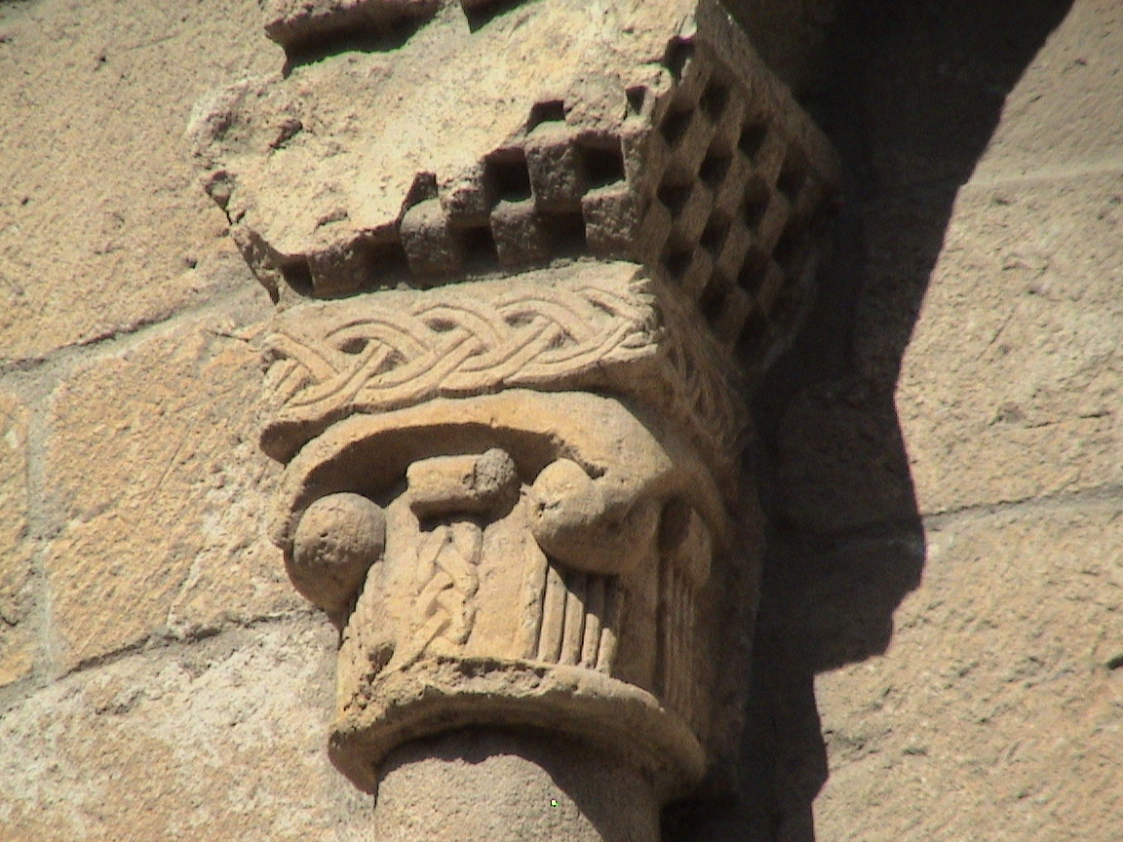
DOS
La evaluación como
proceso y uso

Slide 16
Stufflebeam (2001a)
Veintidós aproximaciones evaluativas
Mark, Henry y Julnes (1999)
Descripción,
Clasificación,
Análisis causal , e
Indagación de valores

Slide 17
Morris y Jacobs (2000)
Ética evaluativa
Tres escenarios:
consentimiento informado,
informe imparcial, y
beneficiario implicado.
Patton (2007)
Uso del proceso
Evaluación enfocada en la utilización

Slide 18
Harnar y Preskill (2007)
Encuesta sobre el uso de proceso en evaluadores
Uso de Proceso
Amo y Cousins (2007)
Estudios empíricos sobre la capacidad de uso de proceso en evaluadores

Slide 19
Myford y Cline (2001)
Medición del impacto en programas cortos
Tal, Dori y Lazarowitz (2000)
Sistema de evaluación alternativa basado en proyectos

Slide 20
King, Nielsen y Colby (2004)
Incidentes críticos como dilemas en un estudio evaluativo
King (2005)
Actividades para construir la capacidad evaluativa
Patton (2005)
Estudios de casos

Slide 21
Mertens y Hopson (2006)
La evaluación dentro de un marco que incorpora cultura, diversidad y poder
Madison (2007)
Grupos minoritarios: Objetos de evaluación,
No beneficiarios
King (2007)
Desarrollo de la capacidad evaluativa a través del uso de procesos

Slide 22
Patton (2007)
Construcción de la Capacidad de Evaluación (CCE),
Intentionalidad, y
Uso del Proceso
Rallis, Rossman y Gajda (2007)
Consentimiento,
como construcción de una relación

Slide 23
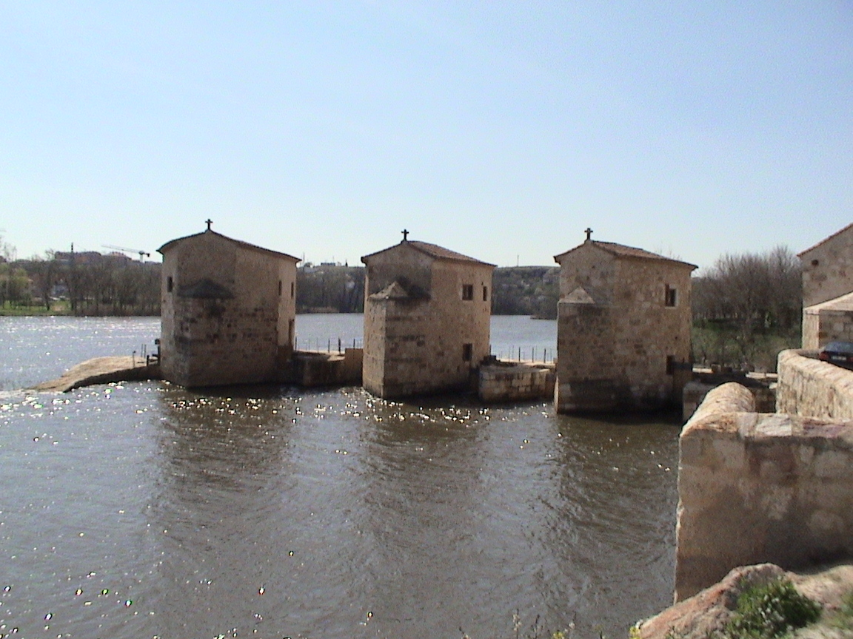
TRES
A la búsqueda de
competencias de un evaluador

Slide 24
Altschuld (1999)
Análisis de las razones de un sistema de acreditación voluntaria de evaluadores
Ghere, King, Stevahn y Minnema (2006: 109)
Las competencias, referidas como el sine qua non de la actuación de un evaluador de programas (Worthen, 1999), son el conocimiento, las habilidades, y las disposiciones que los evaluadores necesitan para dirigir eficazmente las evaluaciones de programas

Slide 25
EL PORTAFOLIOS DIGITAL
¿PARA QUÉ SIRVE?
¿QUÉ DIMENSIONES IMPORTANTES SE DEBE DOCUMENTAR EN UNA CARPETA?
¿QUÉ ES?
¿CÓMO SE ASESORA AL AUTOR DE UNA CARPETA DIGITAL?
¿QUÉ TIPO DE EVIDENCIAS DEBEN ENTRAR EN UNA CARPETA?
¿CÓMO SE EVALÚA?

Slide 26
Darabi (2002)
Modelo basado en sistemas
para enseñar la evaluación
Edelenbos y Van Buuren (2004)
Evaluación de un programa
de ciudadanía y ambiente
Aproximación de Evaluación de aprendizaje

Slide 27
Hood (2004)
Reflexiones personales sobre la cultura
en la evaluación
Symonette (2004)
Construyo la capacidad cultivando la voluntad así como las habilidades para implicarme en una evaluación críticamente reflexiva y en actividades de desarrollo de programas a través de la iluminación de las mismas

Slide 28
Villa y Poblete (2007)
Levenson, Van der Stede y Cohen (2006)
Relaciones entre un sistema de competencias y eficacia en la gestión
Evaluador como mentor

Slide 29
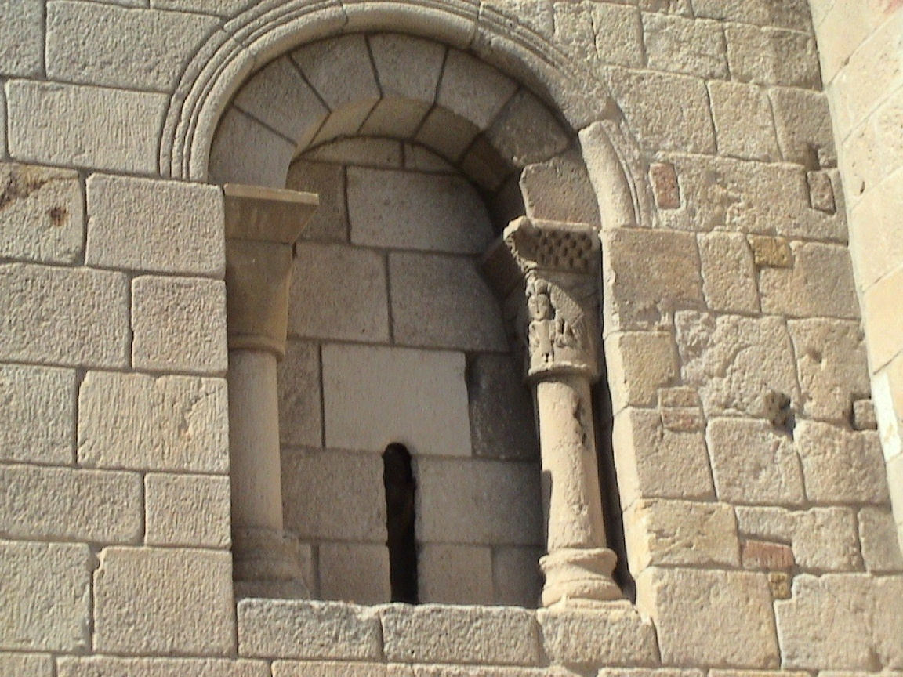
CUATRO
Discusión y análisis de las dimensiones
y
competencias evaluativas

Slide 30
Stufflebeam (2001b)
http://www.wmich.edu/evalctr/checklists/
King (2007)
Volkov y King
American Evaluation Association
Principios orientadores para evaluadores
http://www.eval.org

Slide 31
King, Stevahn, Ghere y Minnema (2001)
Competencias esenciales de un evaluador
Stevahn, King, Ghere y Minnema (2005)
Seis competencias:
(a) práctica profesional,
(b) indagación sistemática,
(c) análisis situacional,
(d) gestión de proyectos,
(e) práctica reflexiva, y
(f) competencia interpersonal.
King (2007)
King (2005)
Construcción de la Capacidad de Evaluación (CCE)
Lista de actividades que fomenta una cultura evaluativa

Slide 32
Stufflebeam (2001b)
Modelo CIPP
Evaluación en línea
Saunders y Heflinger (2004)
Uso de bases de datos públicas
Rocco (2007)
Ritter y Sue (2007a,b,c,d,e,f,g,h)

Slide 33
CINCO
Competencias de un evaluador
y
su desarrollo profesional

Slide 34
Stiggins (1999)
Competencias de un evaluador: (1) conectar las evaluaciones con propósitos claros; (2) clarificar las expectativas de rendimiento; (3) aplicar métodos apropiados de evaluación; (4) desarrollar ejercicios y puntuaciones evaluativas de calidad, criterios y muestreos apropiados; (5) evitar el sesgo en la evaluación; (6) comunicar eficazmente el rendimiento del estudiante, y (7) utilizar la evaluación como una intervención instructiva.
Villar, De Vicente y Alegre (2005)
Stufflebeam (2001b)
Barnette y Wallis (2003)
Necesidad de identificar los atributos y características de los evaluadores
Ghere, King, Stevahn y Minnema (2006)
Categorías de competencias de evaluadores de programas

Slide 35
PARTE DOS
VALIDACIÓN DE COMPETENCIAS DE EVALUACIÓN DE TITULACIONES UNIVERSITARIAS

Slide 36
SEIS Investigación evaluativa fundamentante

Slide 37
SIETE:
SIETE
Validación de la investigación de aprendizaje de competencias evaluativas

Slide 38
La validez en la evaluación
Brandon (1998)
Implicación de beneficiarios para aumentar la validez
Scriven (1991)
Son evaluaciones válidas aquellas que consideran todos los factores relevantes, dado el contexto global de la evaluación (que incluye particularmente las necesidades de los clientes) y determinan apropiadamente su peso en el proceso de síntesis.

Slide 39
Ryan (2002)
Modelo de validez:
Seis criterios de validez.
Cuatro estadios de madurez evaluativa.
Cinco grupos de beneficiarios.
Connolly, Jones y O’shea (2005)
Asegurar la calidad:
coherencia en la estructura del curso,
calidad de los materiales subidos a la red,
evaluación de los materiales subidos a la red por los estudiantes, y
hacer ajustes cuando sea necesario.

Slide 40
Uno: Beneficiarios
Holroyd (2000: 42)
Si el nuevo profesionalismo de los académicos se debe centrar en su rol como educadores, entonces ese rol tiene que retener como un punto central la evaluación.

Slide 41
Dos: Necesidades evaluativas de los profesores
Pololi, Dennis, Winn y Mitchell (2003: 22)
Las evaluaciones de necesidades adoptan a menudo la forma de cuestionarios
Alegre y Villar (2007a)
Modelo de Excelencia de Programas Formativos en Línea (MEPFEL)

Slide 42
Dos: Necesidades evaluativas de los profesores

Slide 43
Tres: Conceptualización (Kolb, 1984; Villar, 1995)
Análisis funcional
Aprendizaje experiencial
Reflexión como meditación
Construcción de compromiso

Slide 44
Cuatro: Aspectos Sustantivos
Modarresi, Newman y Abolafia (2001: 10)
Hay una obvia necesidad de fundamentos teóricos cuando se estudia la profesión de evaluación de programas. Este estudio usa modelos teóricos de las profesiones para guiar el desarrollo de medidas

Slide 45
Cinco: Aspectos de Contenidos
Criterios y competencias de MEPFL
Ghere, King, Stevahn y Minnema (2006)
Competencias esenciales de un evaluador:
práctica profesional, indagación sistemática, análisis situacional, gestión de proyectos, práctica reflexiva y competencia interpersonal
(a) bienvenida, (b) apreciación global de las competencias, (c) aplicación de las competencias a un estudio de caso, (d) mapa conceptual de competencias, (e) autoevaluación y planificación del desarrollo profesional, y (f) conclusión
Seminario de dos horas

Slide 46
Seis: Aspectos Estructurales
Ballantyne, Borthwick y Packer (2000)
Medir las percepciones de profesores y estudiantes acerca de la necesidad de desarrollo profesional y de mejora de un curso

Slide 47
Siete: Implantación
Frecuencia de actividades de aprendizaje de MEPFEL
Tallent-Runnels et al., 2006
Aprendizaje en línea: Caracterización de los participantes como aprendices adultos, resultados de aprendizaje con retroacción formativa inmediata, ambiente dialógico, y factores institucionales de apoyo.
Shute (2008)
Retroacción formativa: incremento del conocimiento, las destrezas y la comprensión de cualquier área de contenido.

Slide 48
Tipo de actividad
Tarea
Respuesta
Práctica
Respuesta
Estrategia
Respuesta
Informe como suplemento de un título

Slide 49
Ocho: Aspectos de consecuencias
Alegre y Villar (2007c)
Calidad de MEPFL

Slide 50
V CONGRESO INTERNACIONAL SOBRE DIRECCIÓN DE
CENTROS EDUCATIVOS
Innovación y Cambio en las Organizaciones Educativas
¡Gracias!

